Slide 1

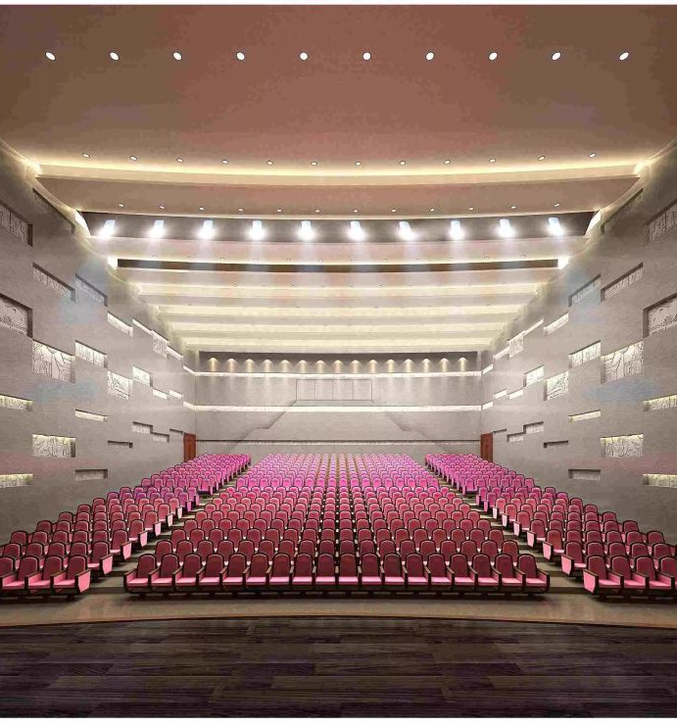
Estrutura de Apresentações
Como planejar discursos memoráveis, claros e persuasivos

Slide 2

Por que falar em público assusta?
Pesquisas indicam que muitas pessoas temem mais falar em público do que enfrentar perigos físicos reais.
O segredo para transformar a insegurança em clareza não é improvisar, mas sim dominar a estrutura do discurso antes de subir ao palco.

Slide 3
Objetivos de Aprendizagem
Organizar uma apresentação clássica em introdução, desenvolvimento e conclusão.
1
Aplicar técnicas de ritmo (pacing), roteiro e controle prático do nervosismo.
2
Planejar um roteiro conciso e persuasivo estruturado para discursos orais.
3

Slide 4
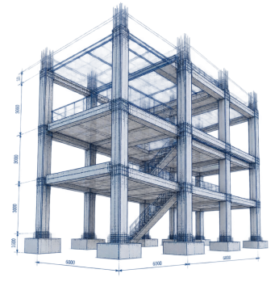
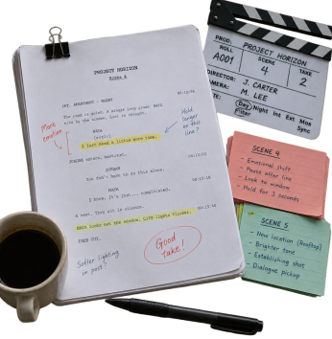
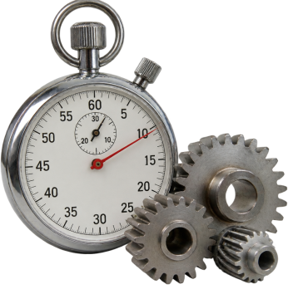
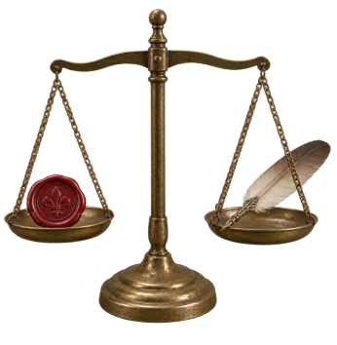
Vocabulário Essencial
Estrutura: Esqueleto que organiza ideias e guia a audiência.
Roteiro: Guia de tópicos que apoia a fala sem leitura fixa.
Pacing: Gestão da velocidade, pausas e tempo da fala.
Persuasão: Capacidade de engajar e motivar reflexão.

Slide 5
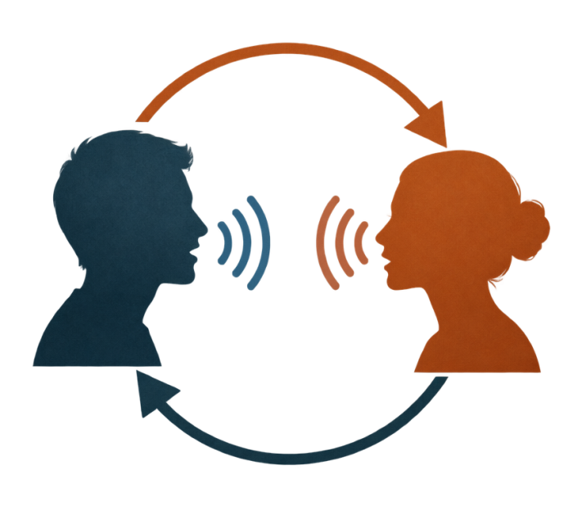
REVISÃO
O Ciclo do Módulo 1
No módulo anterior, vimos que comunicar exige emissor, mensagem, canal, receptor e feedback contínuo.
Uma apresentação em público nada mais é do que esse ciclo ampliado: o orador calibra sua mensagem observando as reações do público.

Slide 6

Revisão do Módulo 1
Pergunta 1:
Qual componente do processo comunicativo confirma que a mensagem foi recebida e compreendida?
Pergunta 2:
Qual é a principal diferença entre um contexto formal e informal de fala?
Pergunta 3:
O que ocorre quando há ruído no canal de comunicação?

Slide 7
Revisão do Módulo 1
✅
Resposta 1:
O feedback (retorno do receptor).
Resposta 2:
O registro de linguagem, nível de protocolo e adequação ao público.
Resposta 3:
A mensagem sofre distorção ou perda parcial de sentido.

Slide 8

Comunicação Profissional
Na vida escolar avançada e no mercado de trabalho, expressar-se verbalmente não é apenas falar: é alinhar expectativas e propor soluções.
Objetividade: Respeito imediato ao tempo dos colegas e clientes.
Clareza técnica: Tradução de ideias complexas de forma compreensível.
Conexão visual: Postura que inspira segurança e parceria.
Exigências reais do mundo do trabalho e estudos.

Slide 9



A Estrutura Clássica
1. Introdução
Capta a atenção, apresenta a tese e orienta o que esperar.
2. Desenvolvimento
Apresenta argumentos, evidências e conexões lógicas centrais.
3. Conclusão
Sintetiza os pontos e convida a uma reflexão ou ação final.

Slide 10




O Gancho Inicial (The Hook)
Pergunta Instigante
Ativa o pensamento crítico: 'Vocês já se perguntaram por que esquecemos discursos longos?'
Dado Surpreendente
Apresenta um fato contrastante que quebra expectativas comuns.
História Curta
Uma anedota humana de 30 segundos que ilustra o problema real.
Cenário Futuro
Conduz a plateia a visualizar uma transformação: 'Imaginem se...'

Slide 11

Os Primeiros 60 Segundos
A atenção humana atinge o pico logo no início e tende a decair se não houver um direcionamento claro.
⚠️
Erro Comum
Gastar os primeiros dois minutos pedindo desculpas ou testando o microfone sem conteúdo.

Slide 12
Estratégias de Abertura
Quais das afirmações abaixo representam boas práticas para os primeiros minutos de uma apresentação? (Mais de uma está correta)
1.
Iniciar pedindo desculpas por estar despreparado ou ansioso
2.
Usar uma pergunta instigante ou história curta para prender a atenção
3.
Ler todos os detalhes do primeiro slide sem olhar para a plateia
4.
Apresentar imediatamente o objetivo e o valor prático da fala

Slide 13
Estratégias de Abertura
✅
Quais das afirmações abaixo representam boas práticas para os primeiros minutos de uma apresentação? (Mais de uma está correta)
1.
Iniciar pedindo desculpas por estar despreparado ou ansioso
✓
2.
Usar uma pergunta instigante ou história curta para prender a atenção
3.
Ler todos os detalhes do primeiro slide sem olhar para a plateia
✓
4.
Apresentar imediatamente o objetivo e o valor prático da fala

Slide 14

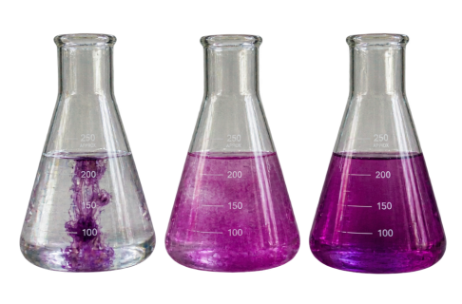

Encadeamento Lógico de Tópicos
Problema e Solução
Exponha o desafio enfrentado antes de revelar sua proposta central.
Causa e Efeito
Demonstre com clareza como certas escolhas geram consequências específicas.
Cronológico
Apresente fatos em ordem temporal: passado, diagnóstico atual e futuro.

Slide 15

Frases de Transição
As frases de transição funcionam como sinalizações em uma estrada: avisam que o tópico anterior acabou e o próximo começou.
'Entendido o problema, vejamos como isso impacta nosso dia...'
'Isso nos leva diretamente ao segundo ponto...'

Slide 16



A Regra dos Três Tópicos
Segundo Pilar: Evidência analítica, argumento prático ou teste.
Primeiro Pilar: Contexto essencial ou diagnóstico do cenário.
Terceiro Pilar: Proposta transformadora ou encaminhamento prático.

Slide 17
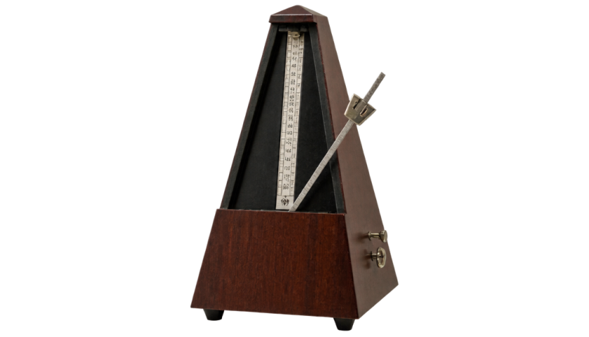
O Ritmo de Fala (Pacing)
O pacing é a alternância consciente entre momentos de aceleração enérgica e pausas reflexivas.

Slide 18

O Poder do Silêncio
Oradores inexperientes temem o silêncio e o preenchem com vícios de linguagem: 'né', 'tipo assim', 'ééé'.
📌
Dica Prática
Uma pausa de dois segundos após uma afirmação importante permite que a mente dos ouvintes processe o dado.

Slide 19
Linha do Tempo da Gestão do Tempo
70% do Tempo
Desenvolvimento analítico e exemplos.
15% do Tempo
Abertura, conexão e tese central.
15% do Tempo
Conclusão memorável e dúvidas.

Slide 20
Conceitos de Ritmo e Fala
Relacione as palavras com as definições
Pausa Tática
Silêncio breve empregado para dar ênfase a uma ideia
Vício de Fala
Elemento inicial concebido para capturar a atenção
Pacing
Controle intencional do ritmo e velocidade verbal
Gancho
Expressão involuntária repetida para preencher o silêncio

Slide 21
Conceitos de Ritmo e Fala
✅
Relacione as palavras com as definições
Pausa Tática
Silêncio breve empregado para dar ênfase a uma ideia
A
Vício de Fala
Elemento inicial concebido para capturar a atenção
B
Pacing
C
Controle intencional do ritmo e velocidade verbal
Gancho
Expressão involuntária repetida para preencher o silêncio
D

Slide 22
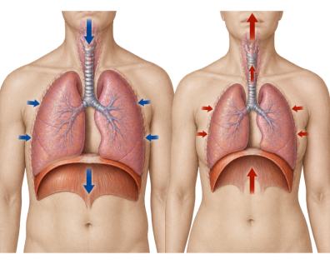
Gestão do Nervosismo
A ansiedade antes de falar em público é uma reação física normal do sistema simpático (luta ou fuga), produzindo adrenalina.
Não buscamos eliminar a energia, mas sim canalizá-la: o corpo precisa aprender que o público é um parceiro de conversa, não uma ameaça.
A ciência por trás do frio na barriga.

Slide 23




Técnicas Fisiológicas
Respiração 4-4-4
Inspire em 4 segundos, retenha em 4 e expire em 4 para baixar os batimentos.
Aterramento Físico
Mantenha os dois pés firmes no chão na largura dos ombros sem balançar.
Hidratação Estratégica
Tome pequenos goles de água em temperatura ambiente para evitar a boca seca.
Soltura Facial
Exercite a mandíbula e relaxe os ombros antes de ser chamado ao palco.

Slide 24

Reenquadramento Cognitivo
Mudar a forma de enxergar a situação altera a química do cérebro.
“O nervosismo e o entusiasmo provocam a mesma reação biológica: a diferença está em como você rotula a experiência.”
Princípio de Reavaliação Cognitiva em Oratória

Slide 25
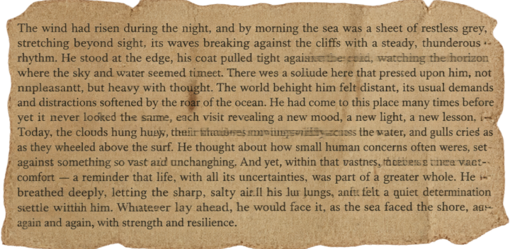
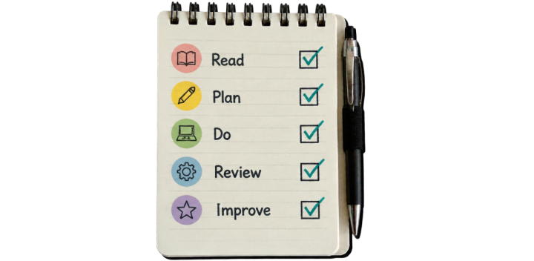
O Papel do Roteiro
O Erro do Texto Corrido
Ler frases inteiras corta o contato visual e torna a fala monótona e mecânica.
O Poder dos Bullet Points
Palavras-chave ativam a memória e permitem que você fale com suas próprias palavras.

Slide 26
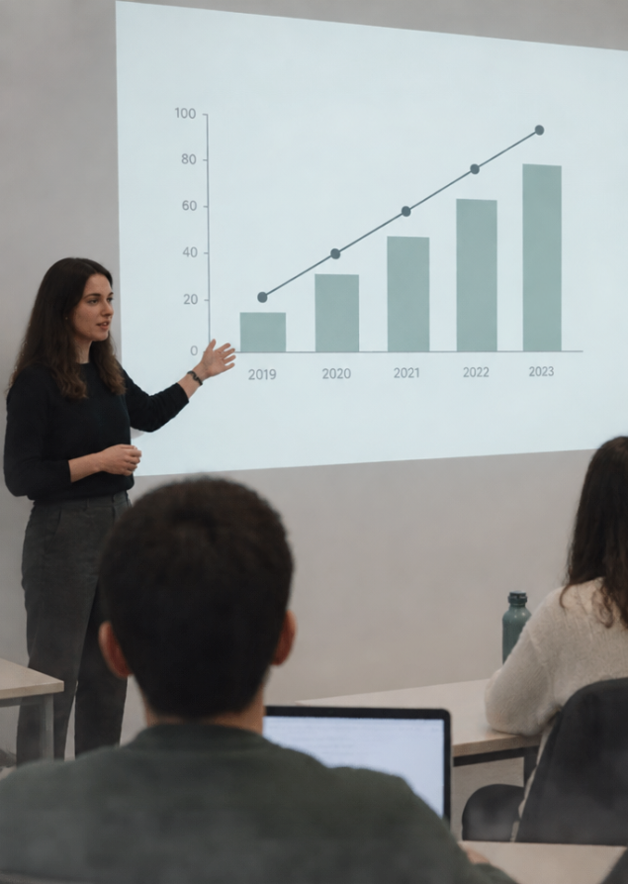
Apoio Visual Eficaz
Os slides servem para o público compreender gráficos ou relações, não como muleta de leitura para o orador.
Pouco texto em cada lâmina.
Imagens com propósito pedagógico direto.
Destaque para apenas um dado por tela.

Slide 27
Avaliação de Roteiro
Um roteiro eficiente para apresentação oral deve conter a transcrição exata de cada palavra que será dita em voz alta.
👍 VERDADEIRO
👎 FALSO
🤔 Prepare-se para explicar o seu raciocínio.

Slide 28
Avaliação de Roteiro
✅
Um roteiro eficiente para apresentação oral deve conter a transcrição exata de cada palavra que será dita em voz alta.
✓
👍 VERDADEIRO
👎 FALSO
🔑 Por que é isso?
A leitura literal trava a espontaneidade, quebra o contato visual e dificulta a recuperação caso o orador se perca.

Slide 29



O Fechamento Memorável
1. Retomar a Tese
Relembre a mensagem central sem repetir detalhes.
2. Conectar ao Início
Feche o ciclo do tema inicial.
3. Chamada à Ação
Indique o próximo passo ou reflexão prática.

Slide 30

Erros no Encerramento
O final é a última impressão gravada na memória de curto prazo do ouvinte.
⚠️
Evite Terminar Assim
Dizer simplesmente 'É só isso, acabou' desperdiça a oportunidade de deixar um impacto duradouro.

Slide 31
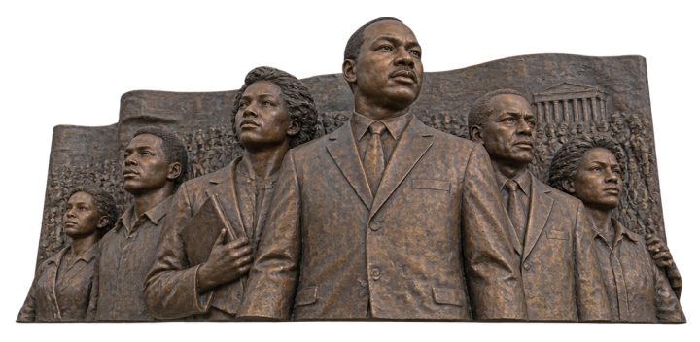

Análise de Grandes Discursos
Martin Luther King Jr.
Em 'I Have a Dream', utilizou repetição rítmica (anáfora) para consolidar sua visão.
Steve Jobs (Stanford 2005)
Estruturou seu discurso em exatamente três histórias pessoais encadeadas.

Slide 32

O Princípio da Persuasão
Aristóteles definiu que a persuasão exige Ethos (credibilidade), Logos (lógica e dados) e Pathos (conexão emocional).

Slide 33

Tríade Retórica
Discursos que usam apenas números (Logos) podem soar frios; apresentações baseadas apenas em emoção (Pathos) perdem sustentação.
O equilíbrio entre os três elementos constrói apresentações maduras e persuasivas no ambiente acadêmico e profissional.
Equilíbrio essencial entre argumentos e credibilidade.

Slide 34


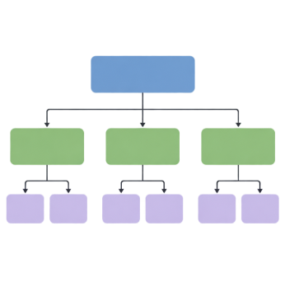

Passo a Passo do Planejamento
1. Objetivo
Defina a mensagem central em uma única frase clara.
2. Público
Identifique o conhecimento prévio dos ouvintes.
3. Tópicos
Selecione até três argumentos de sustentação.
4. Ensaio
Cronometre a fala em voz alta pelo menos duas vezes.

Slide 35
Ordem do Discurso
Ordene as etapas canônicas da montagem e entrega de uma apresentação eficaz:
Ensaiar em voz alta cronometrando o tempo de fala e pausas
Estruturar o roteiro em tópicos e sintetizar apoios visuais
Definir objetivo central e analisar o perfil do público
Criar um gancho de abertura e delimitar até três pontos essenciais

Slide 36
Ordem do Discurso
✅
Ordene as etapas canônicas da montagem e entrega de uma apresentação eficaz:
1
Definir objetivo central e analisar o perfil do público
2
Criar um gancho de abertura e delimitar até três pontos essenciais
3
Estruturar o roteiro em tópicos e sintetizar apoios visuais
4
Ensaiar em voz alta cronometrando o tempo de fala e pausas

Slide 37
Checklist do Orador Confiante
1
Tenho um gancho inicial claro e ensaiado para os primeiros 30 segundos.
Meus tópicos estão em tópicos resumidos (bullet points), sem textos longos nos slides.
2
Meu encerramento reafirma a mensagem principal com uma chamada à ação explícita.
3

Slide 38

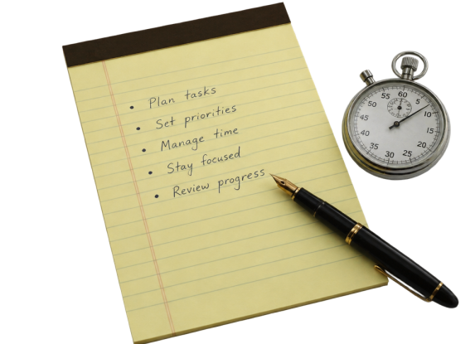
Prática: Roteiro de 2 Minutos
Você já sentiu que, em uma reunião, ninguém estava ouvindo?
Escuta ativa reduz erros e evita retrabalho.
Ouvir com atenção fortalece a confiança.
Saber ouvir é vital para liderar e crescer.
Como ser um ouvinte melhor hoje?
O que você vai precisar: 🎨 🖌️
Folha de anotações ou bloco digital, cronômetro

Slide 39
Checagem Final de Conceitos
Qual é a principal função do roteiro durante a apresentação oral em público?
1.
Apresentar ao público todas as frases completas que o orador vai pronunciar
2.
Substituir completamente a necessidade de ensaios prévios antes da fala
3.
Permitir a leitura palavra por palavra garantindo que nada saia do previsto
4.
Servir como guia de apoio visual e de tópicos para orientar a fala espontânea

Slide 40
Checagem Final de Conceitos
✅
Qual é a principal função do roteiro durante a apresentação oral em público?
1.
Apresentar ao público todas as frases completas que o orador vai pronunciar
2.
Substituir completamente a necessidade de ensaios prévios antes da fala
3.
Permitir a leitura palavra por palavra garantindo que nada saia do previsto
✓
4.
Servir como guia de apoio visual e de tópicos para orientar a fala espontânea

Slide 41

Síntese e Próximos Passos
Apresentar bem é uma competência treinável. A estrutura sólida liberta sua mente para focar na conexão com as pessoas.
Na próxima aula, entraremos a fundo em Técnicas de Oratória: modulação de tom de voz, pausas expressivas e postura física.

